Slide 1
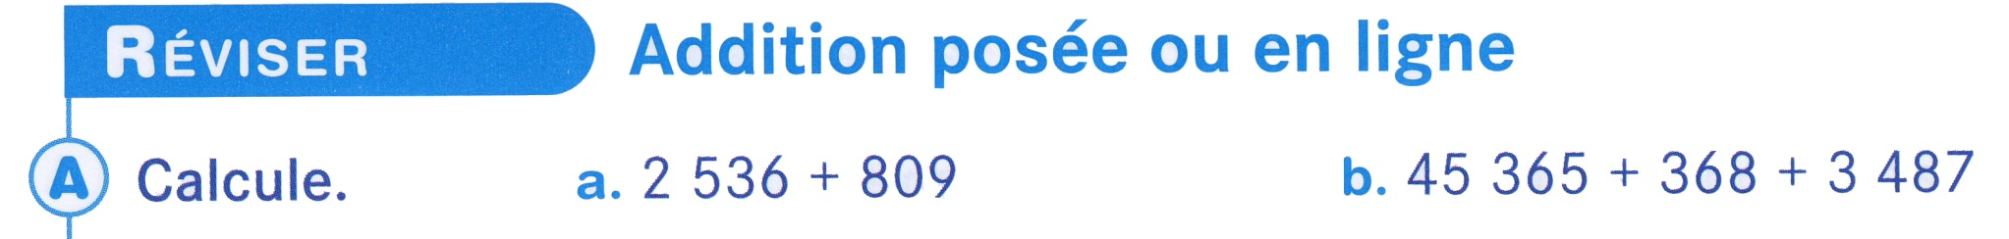
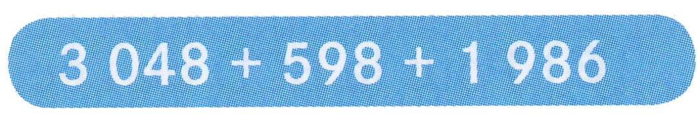

Voici une somme
Ne calcule pas cette somme.
Observe les nombres de la liste, et trouve ceux dont tu es sûr qu’ils ne sont pas égaux à cette somme.
46 532
752
5 632
5 542
7 532
4 444
5 840
Vérifie ta réponse en posant l’opération.

Slide 2
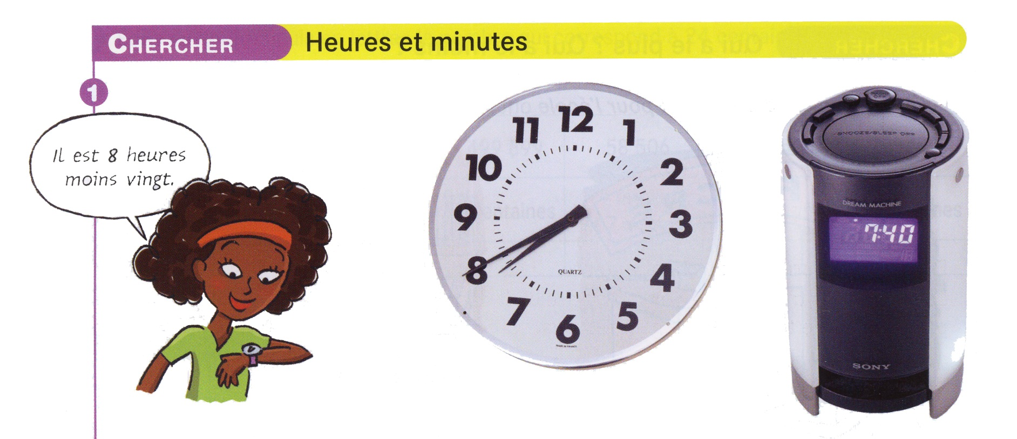
Observe l’horloge et le réveil.
Mesurine a-t-elle raison ?

Slide 3
